Slide 1



Slide 2



Mustahkamlash
8-dars

Slide 3

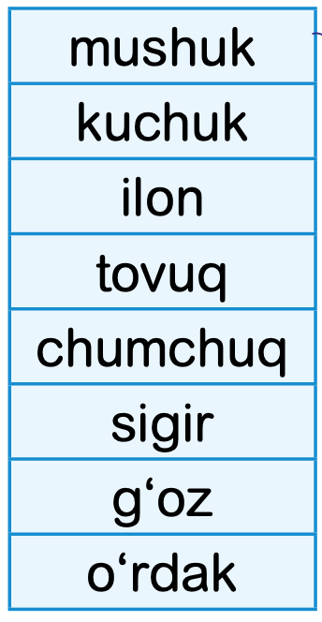
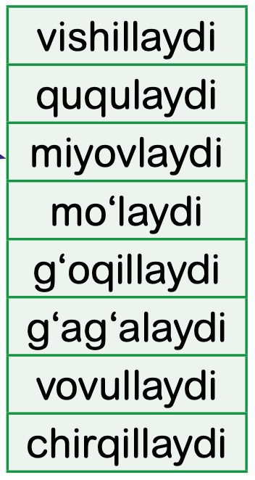
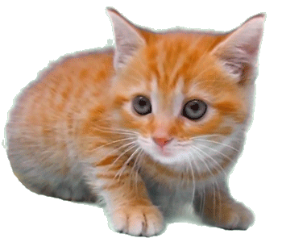
yashil
mo‘raydi

Slide 4

taq-taq
sharillamoq
chiq-chiq
gumburlamoq
shar-shar
shitirlamoq
g‘uv-g‘uv
taqillamoq
shitir-shitir
jiringlamoq
gumbur-gumbur
chiqillamoq
jiring-jiring
g‘uvillamoq

Slide 5



Slide 6


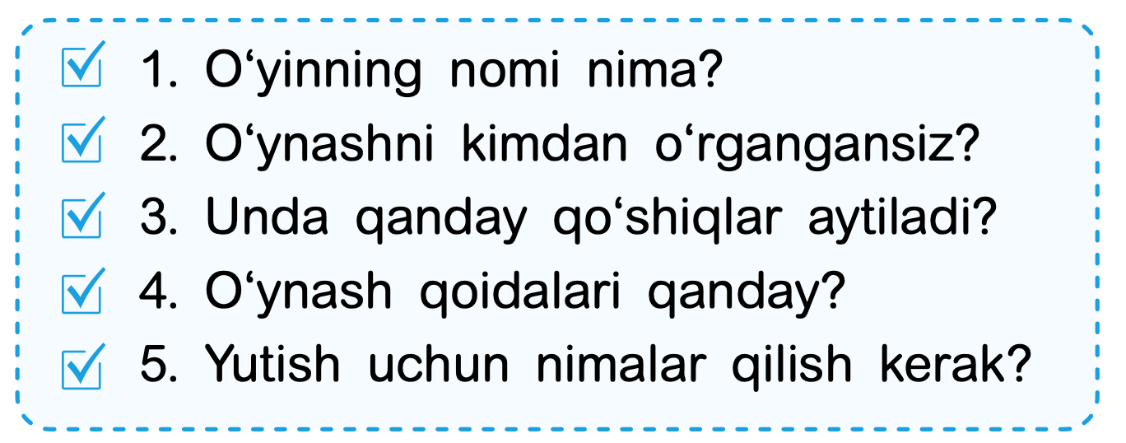

Slide 7
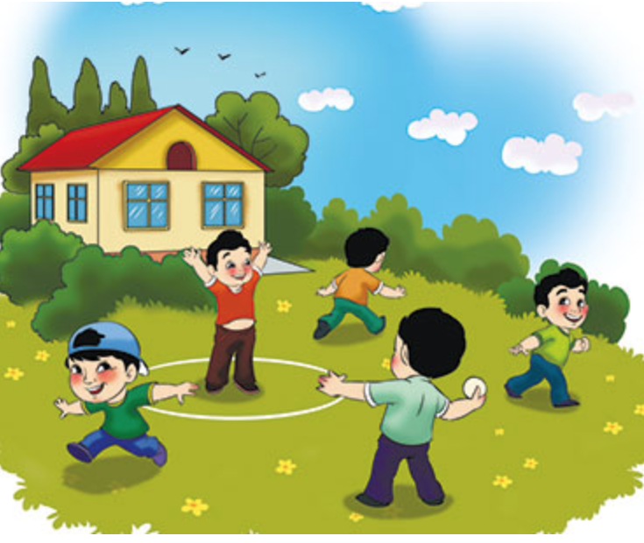
To‘p otar

Slide 8
Bu o‘yinda oltitadan sakkiztagacha bolalar ishtirok etishi mumkin. Bolalar soniga qarab doira chiziladi. Hamma bolalar doira ichiga joylashadi. Doira tashqarisida qolgan boshlovchi qo‘lidagi to’pni doira ichidagi bolalar ustiga otadi va bolalarning birini ismini aytadi. Ismi aytilgan bola to‘pni ilib olishi lozim. Qolganlar doira ichidan iloji boricha uzoqqa qochib ketishi kerak. To‘pni tutgan bola darhol “tutdim” deyishi. Shu so‘zni eshitgan ishtirokchilar darhol qotib qolishi kerak. Doira ichidagi bola esa, qotib qolgan bolalardan birini tanlab to‘p bilan urishga harakat qiladi. To‘p tekkan bola o‘yindan chiqadi. Agarda to‘pni ushlab olsa bitta jon qo‘lga kiritadi. O‘yin shu tariqa davom etadi. Oxirida qolgan bola g‘olib bo‘ladi.

Slide 9



Nonushtada foydali mahsulotlarni yeng.

